Slide 1
Autor: Mgr. Jana Pavlůsková
Datum: březen 2013
Ročník: 8.
Vzdělávací oblast: Člověk a příroda
Vzdělávací obor: Zeměpis
Tematický okruh: Zeměpis světadílů
Téma: Střední Evropa – Polsko, Rakousko, Švýcarsko
Anotace: Prezentace určená jako výklad k učivu o státech
střední Evropy.
Materiál je doplněn množstvím fotografií, shrnutím ve
formě otázek k opakování a odkazem na interaktivní
test k procvičení.

Slide 2
Střední Evropa
-
Polsko, Rakousko, Švýcarsko

Slide 3
Zopakujte si:
a)
Povrch střední Evropy byl vytvarován převážně
Alpinským vrásněním
Hercynským vrásněním
Kaledonským vrásněním

Slide 4
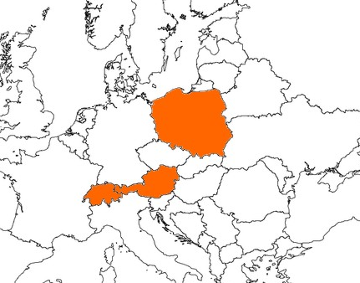
Polsko
Rakousko
Švýcarsko

Slide 5
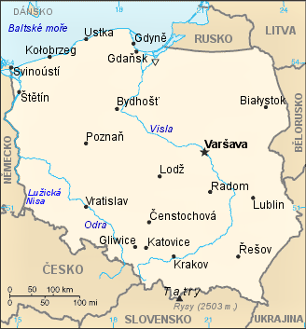
Polsko

Slide 6
Polsko
Základní údaje
Hlavní město: Varšava
Rozloha: 312 679 km²
Počet obyvatel: 38,5 milionu
Administrativní členění: 16 vojvodství
Státní zřízení: republika
Měna: złoty

Slide 7
Polsko
- povrch má nížinatý charakter (Velkopolská nížina,
Slezská nížina, Mazovská nížina)
jezerní plošiny (Pomořanská, Mazurská)
bohaté surovinové zdroje (uhlí, rudy)
dopravní strojírenství (auta – Fiat, lodě)
v zemědělství převažuje rostlinná produkce nad
živočišnou
orná půda skoro 1/2 plochy státu, louky a pastviny
13 % a lesy 30 %
v produkci žita, lnu, brambor a cukrové řepy na
2. místě v Evropě

Slide 8
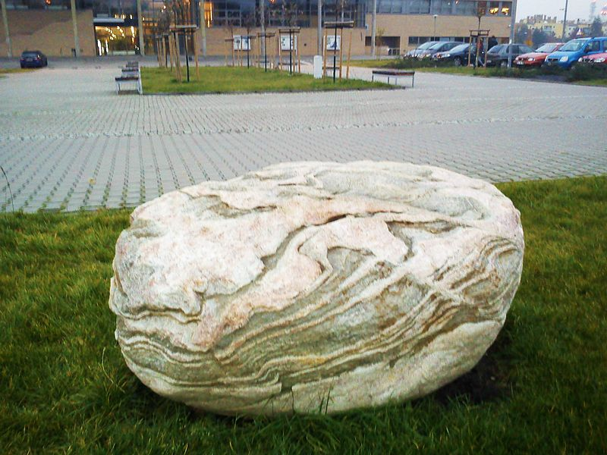
Obr. 4 – ledovcový kámen

Slide 9
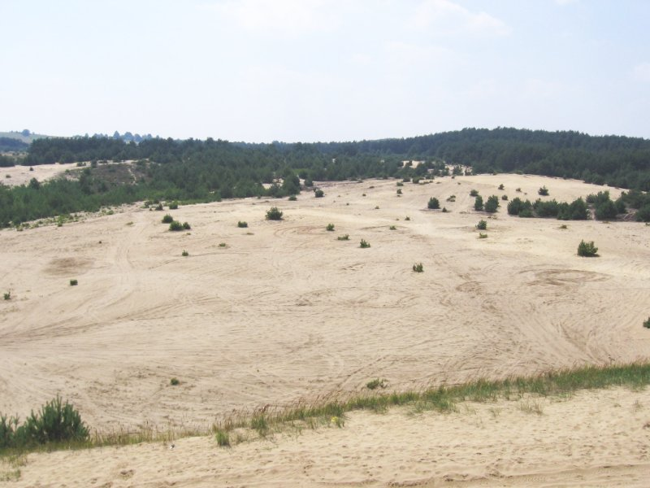
Obr. 5 – poušť Siedlecka

Slide 10
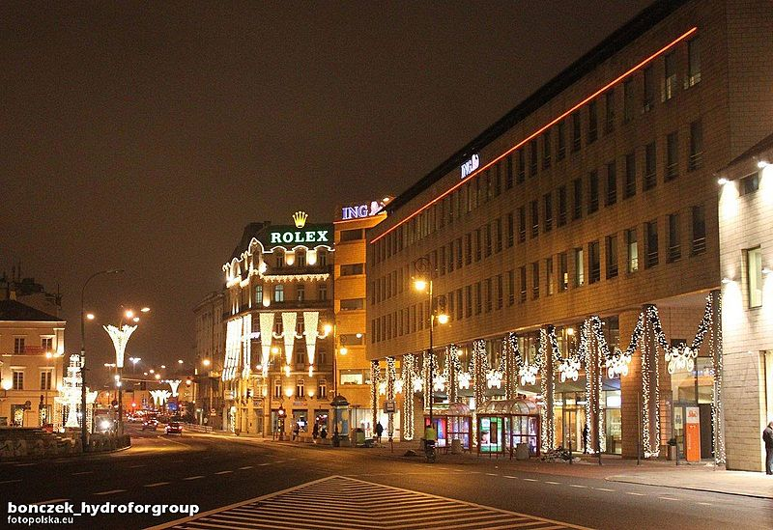
Varšava
Obr. 6 - Varšava

Slide 11
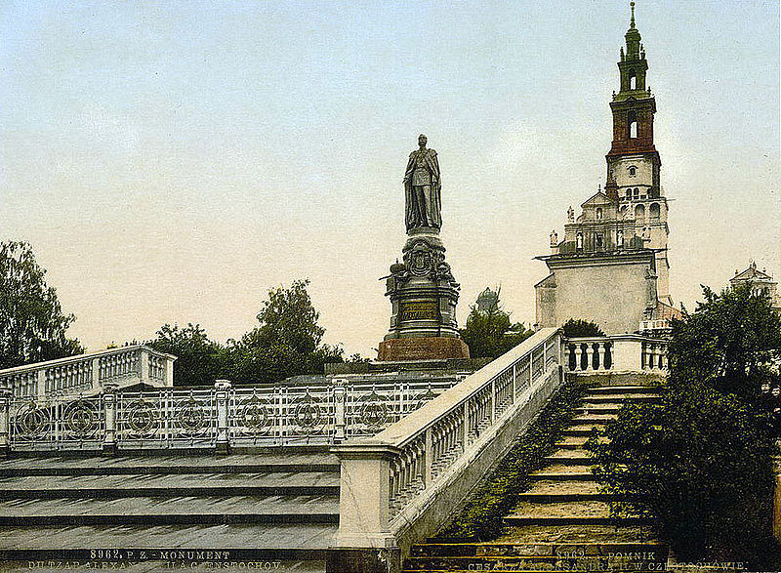
Čenstochová
Obr. 7 - Čenstochová

Slide 12
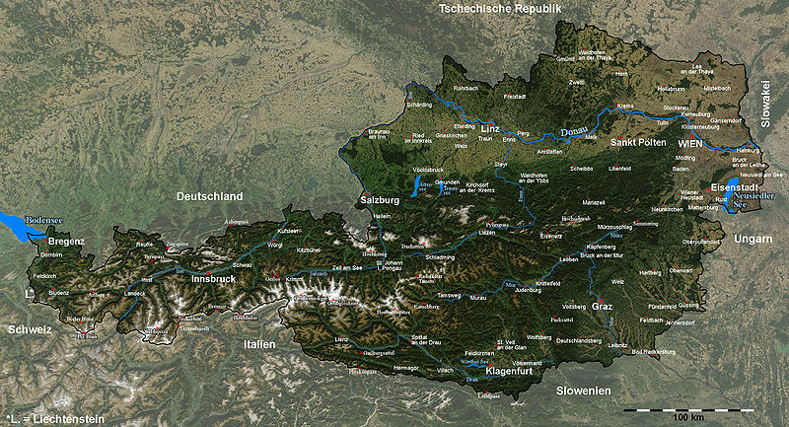
Rakousko

Slide 13
Rakousko
Základní údaje
Hlavní město: Vídeň
Rozloha: 83 871 km²
Počet obyvatel: 8,5 milionu
Administrativní členění: 9 spolkových zemí
Státní zřízení: republika
Měna: euro

Slide 14
Rakousko
60 % země je hornaté povahy a má podíl na
Východních Alpách
velké nížiny leží na východě podél Dunaje
Neziderské jezero (největší, část maďarská), Bodamské
(většina v Německu a Švýcarsku)
těžba magnezitu, grafitu, wolframu, kaolínu a soli
(Salcbursko)
důležité postavení v mezinárodním obchodě

Slide 15
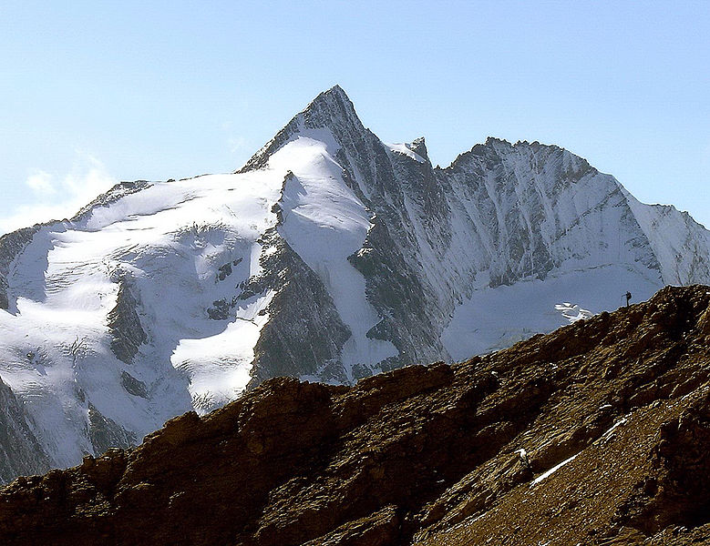
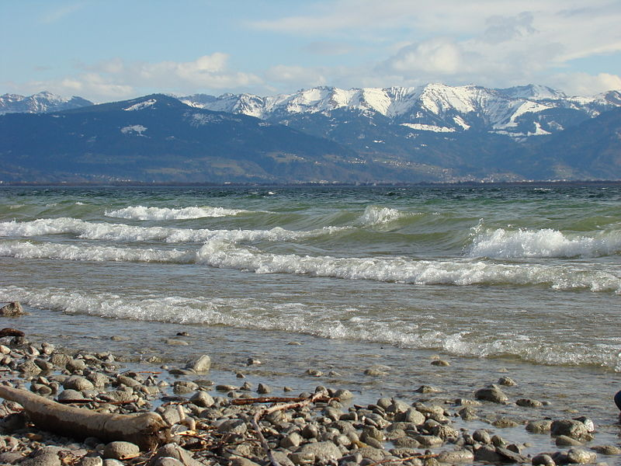
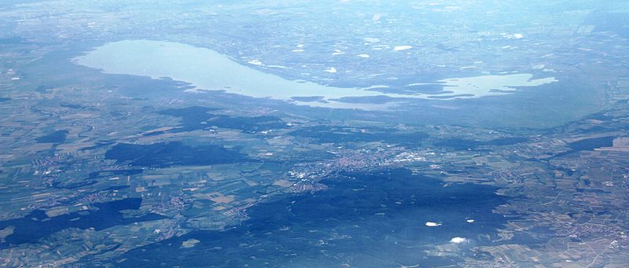
Obr. 8 – Großglockner, nejvyšší hora Rakouska
Obr. 10 – Bodamské jezero
Obr. 9 – Neziderské jezero

Slide 16
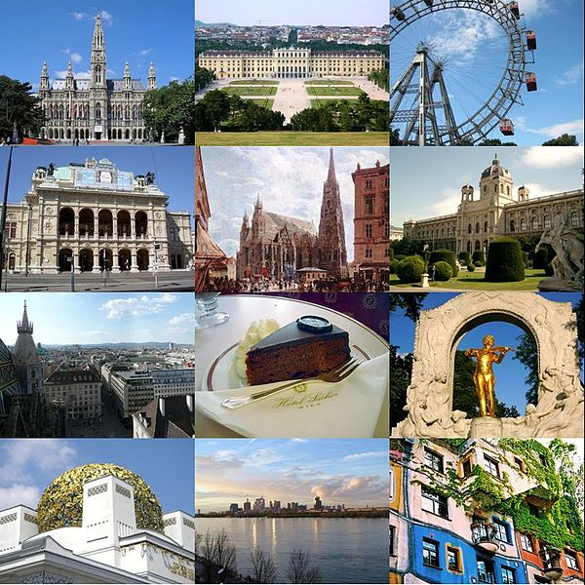
Vienna City Hall, Schönbrunn Palace, Wiener Riesenrad, State Opera house, St. Stephen's Cathedral, Kunsthistorisches Museum, view of Vienna towards the Vienna Woods, Sachertorte, monument to Johann Strauss II, Secession hall, Donau City, and Hundertwasserhaus
Obr. 11 - Vídeň

Slide 17
Švýcarsko
Základní údaje
Hlavní město: Bern
Rozloha: 41 285 km²
Počet obyvatel: 7,8 milionu
Administrativní členění: 26 kantonů
Státní zřízení: federativní republika
Měna: švýcarský frank

Slide 18
Švýcarsko
leží mezi Bodamským jezerem na severovýchodě, Ženevským jezerem na západě, Horním a Alpským Rýnem na východě a Rýnem na severu, Jurou na severu a jižními Alpami
není členem EU
čtyři úřední jazyky (němčina, francouzština, italština, rétorománština)
přesné a jemné strojírenství (hodinářství), potravinářství (čokoláda, sýry)
bankovnictví

Slide 19
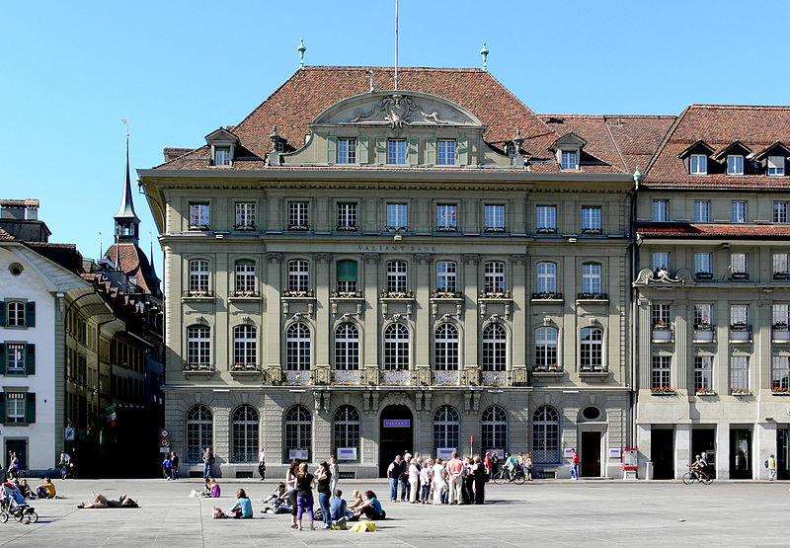
Obr. 12 – Valiant bank, Švýcarsko

Slide 20
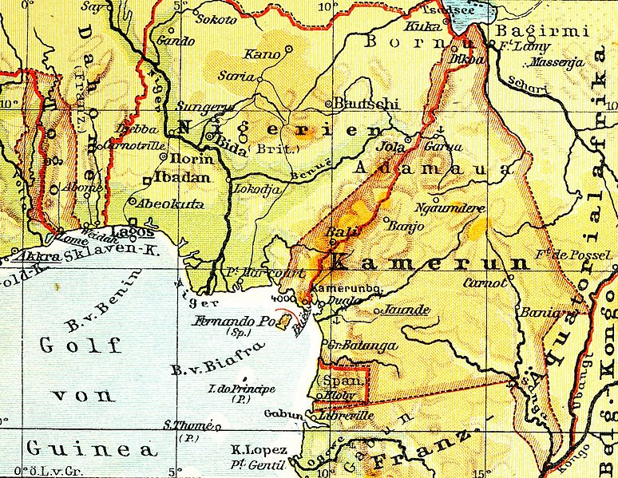
UKAŽ NA MAPĚ
Slezská nížina, Velkopolská nížina, Mazovská nížina, Mazurská jezerní plošina, Pomořanská jezerní plošina
Alpy, Jura, Taury
Neziderské jezero, Bodamské jezero, Ženevské jezero, Rýn, Dunaj, Wisla
Varšava, Bern, Vídeň

Slide 21
OTÁZKY K OPAKOVÁNÍ
Srovnej přírodní podmínky Rakouska, Polska a Švýcarska.
Které oblasti hospodářství hrají významnou roli v těchto státech?
PROCVIČTE SE V TESTÍKU
http://www.zcsol.cz/zaklad/testy/form.php?&jmeno_testu=../../zaklad/stranky_predmetu/zadani_testu/z7_15_blizky_vychod.txt&img_adr=../stranky_predmetu/zadani_testu/z7_15_blizky_vychod&vymazat=ano

Slide 22
POUŽITÉ ZDROJE
Obr. 1 - KoenB [2013-03-14], dostupné jako volné dílo na www: http://commons.wikimedia.org/wiki/File:Europe-nofill-black-lores.png?uselang=cs
Obr. 2 - STS Chvojkovice-Brod [2013-03-24], dostupné jako volné dílo na www: http://commons.wikimedia.org/wiki/File:Mapa_Polska.PNG
Obr. 3 - Michael Schmid [2013-03-24], dostupné pod licencí Creative Commons na www: http://commons.wikimedia.org/wiki/File:Austria_satellite-map.jpg
Obr. 4 - MOs810 [2013-03-24], dostupné pod licencí Creative Commons na www: http://commons.wikimedia.org/wiki/File:Erratic_Poznan_Morasko_Campus.jpg?uselang=cs
Obr. 5 - Freeze [2013-03-24], dostupné pod licencí Creative Commons na www: http://commons.wikimedia.org/wiki/File:POL_Pustynia_Siedlecka_lipiec_2005.jpg?uselang=cs
Obr. 6 - bonczek_hydroforgroup [2013-03-24], dostupné pod licencí Creative Commons na www: http://commons.wikimedia.org/wiki/File:Warszawa_-_fotopolska.eu_%2821559%29.jpg?uselang=cs
Obr. 7 - Ghirlandajo [2013-03-24], dostupné jako volné dílo na www: http://commons.wikimedia.org/wiki/File:Chenstokhov.jpg
Obr. 8 - Sonnblick [2013-03-24], dostupné pod licencí Creative Commons na www: http://commons.wikimedia.org/wiki/File:Racherin-Glockner2.jpg
Obr. 9 - Bjoertvedt [2013-03-24], dostupné pod licencí Creative Commons na www: http://commons.wikimedia.org/wiki/File:Austria_Neusiedler_See_from_west_IMG_9086.JPG
Obr. 10 - Olsine [2013-03-24], dostupné jako volné dílo na www: http://commons.wikimedia.org/wiki/File:Foehnwind_am_bodensee.jpg?uselang=cs
Obr. 11 - Domser [2013-03-24], dostupné pod licencí Creative Commons na www: http://commons.wikimedia.org/wiki/File:Collage_von_Wien.jpg
Obr. 12 - Andreas Praefcke [2013-03-24], dostupné pod licencí Creative Commons na www: http://commons.wikimedia.org/wiki/File:Bern_Bundesplatz4_Valiant_Bank.jpg?uselang=cs

